Slide 1
模拟电路DIY展示
超级电容及其数控模块
--------小组成员--------
周弘毅 钟吴子正 陈骤 魏毓瞳

Slide 2
Contents
项目背景 & 需求
方案构思 & 设计
工作流程 & 成果展示
问题分析 & 未来展望

Slide 3
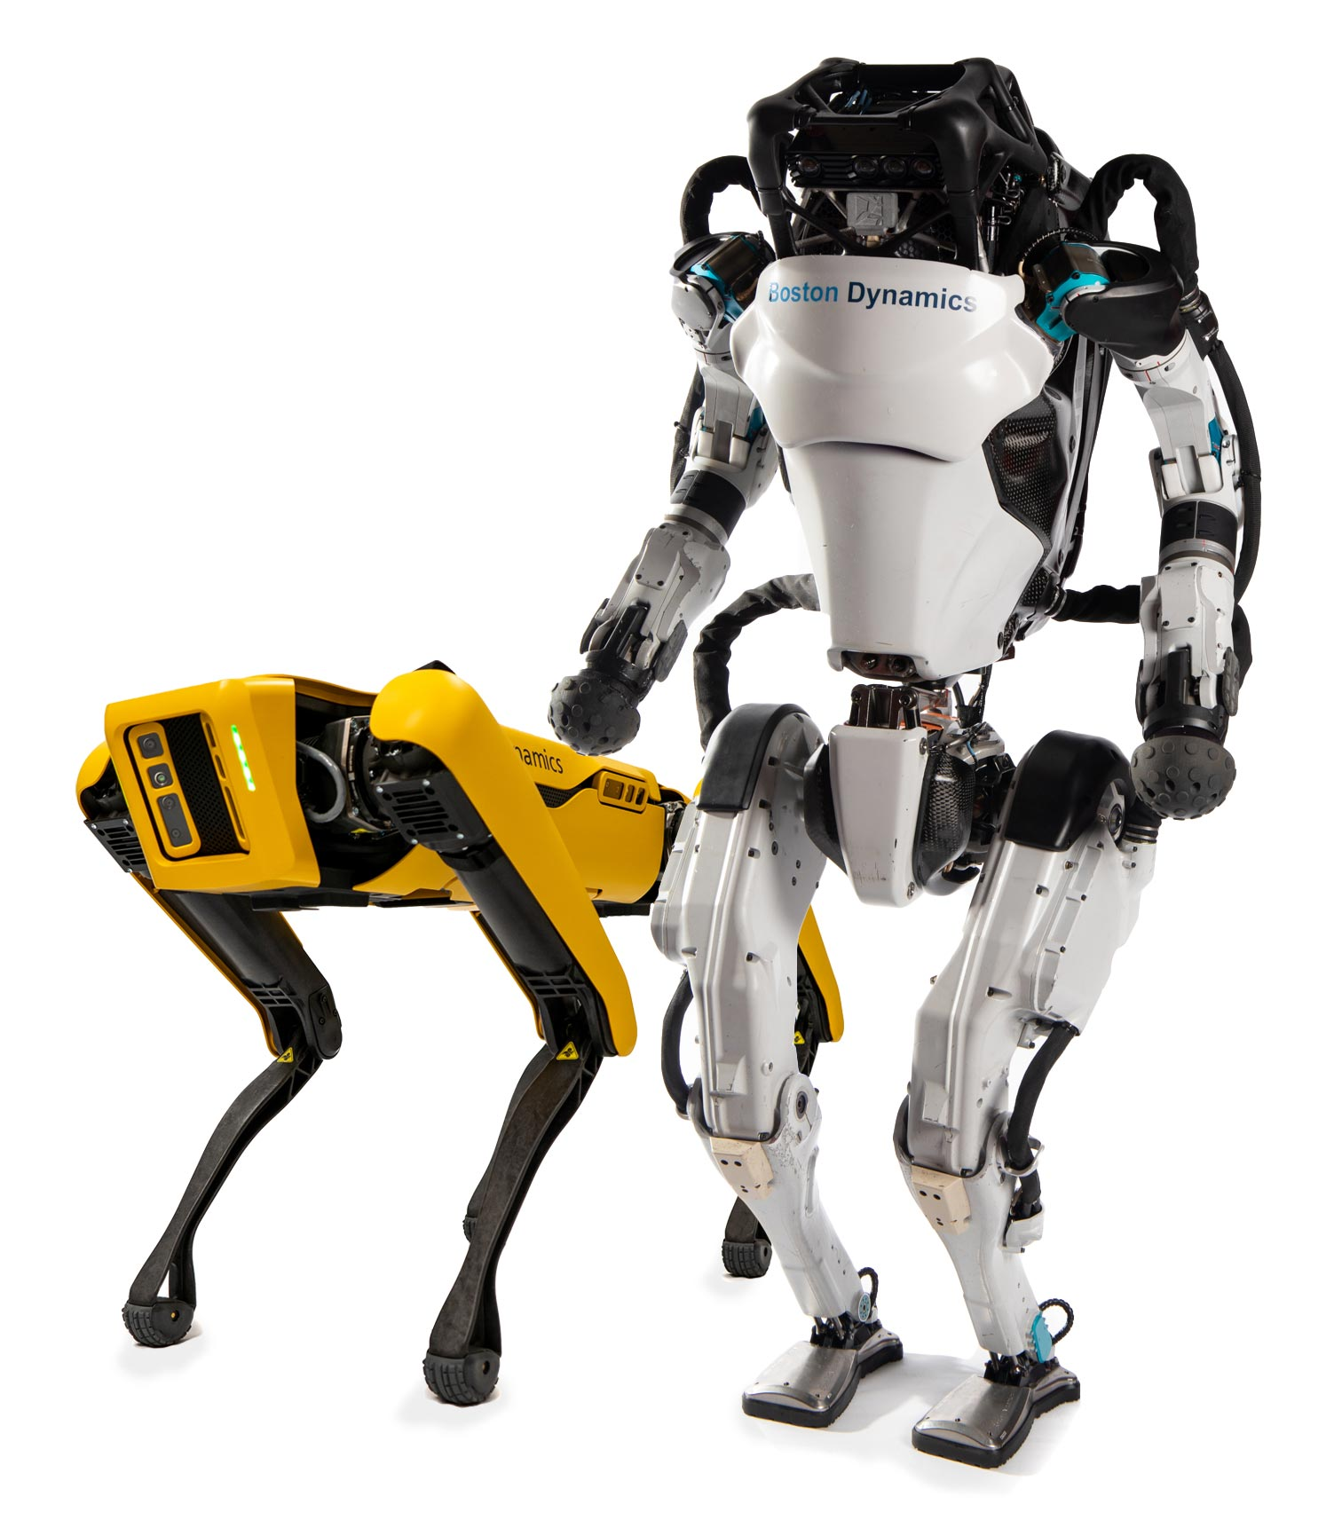
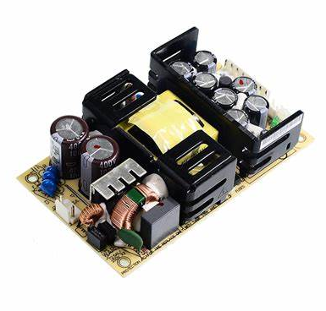
0x00 项目背景
客观要求
综合技术的快速发展，移动机器人登上舞台
在电源技术取得革命性突破之前，对电源功率的分配与控制，是实现长续航以及各个模块安全稳定运行的必要条件
超级电容的加入，令机器人能够完成诸如动能回收，功率补偿，瞬时功率爆发等更复杂的功能
使用数控电源管理超级电容，在实现传统数控电源可编程、高集成度和高控制精度的同时，更加精准地分配与控制功率
现代控制算法的引入使控制更加高效
优势分析

Slide 4
0x00 项目需求
一个超级电容组作为蓄能池，满足机器人瞬时大功率需求
一个超级电容的数字控制器，用于精准控制超级电容充放电
系统基本功能：
在机器人运动功率没有达到电源上限时，充分利用可用功率为容组充电
在机器人跳跃、爬坡、起步等高功率场景进行功率补偿，满足瞬时高功率要求
保证系统安全工作

Slide 5
----预设情形----
机器人电源电压24V
最大持续功率120W
瞬时功率需求最大200W

Slide 6
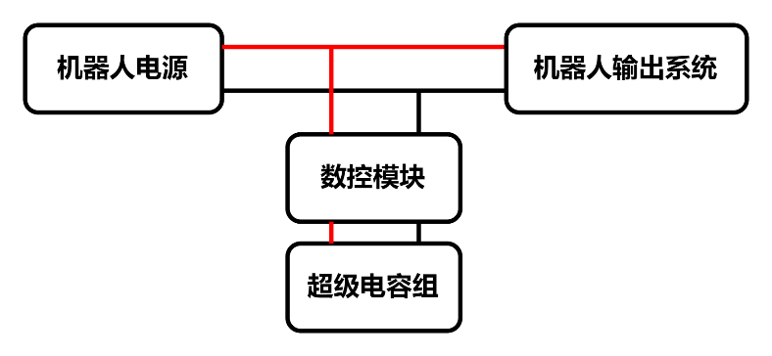
本系统与机器人的连接拓扑

Slide 7
0x01 方案初步构思
核 心
需 求
系统须能提供最大80W的功率补偿
精准控制超级电容充放电
超级电容组
为了控制方便，将容组的满载电压设为与电池相同的24V
估算约2000J的容组能量大概能够满足需求
控制器硬件
使用DC-DC升降压整流电路控制电容充放电
使用电压和电流采样作为控制反馈
数字控制器
使用RC电路模型预测充放电电压进行前馈控制
辅以PID反馈控制
限制电压和电流不超过硬件上限，保护系统

Slide 8
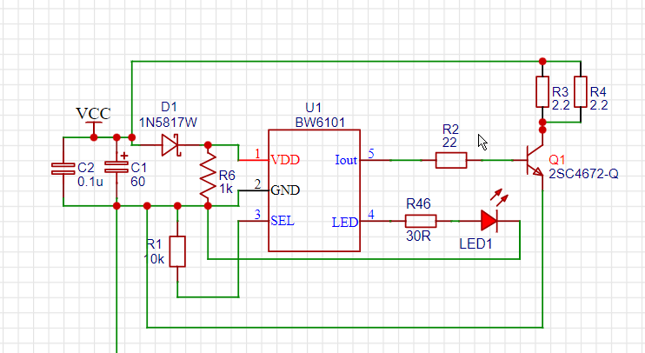
0x01 方案细化设计--超级电容组
用9个60F-2.7V超级电容串联，满载电压24.3V，最大能量1968.3J，基本满足需求
使用BW6101超级电容保护芯片为每个电容做均压保护，防止充电不均产生危险

Slide 9
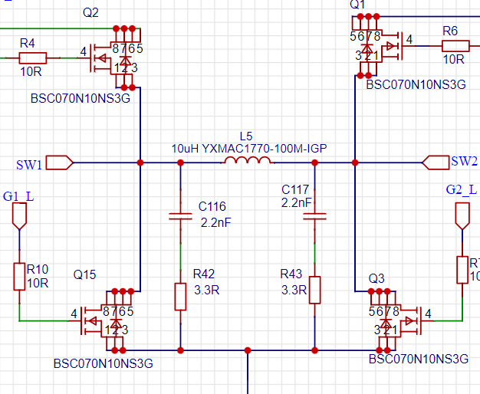
0x01 方案细化设计--控制器硬件
使用四开关双向同步Buck-Boost整流电路进行升降压控制
用STM32F334C8T6芯片进行数字控制与数据读取

Slide 10
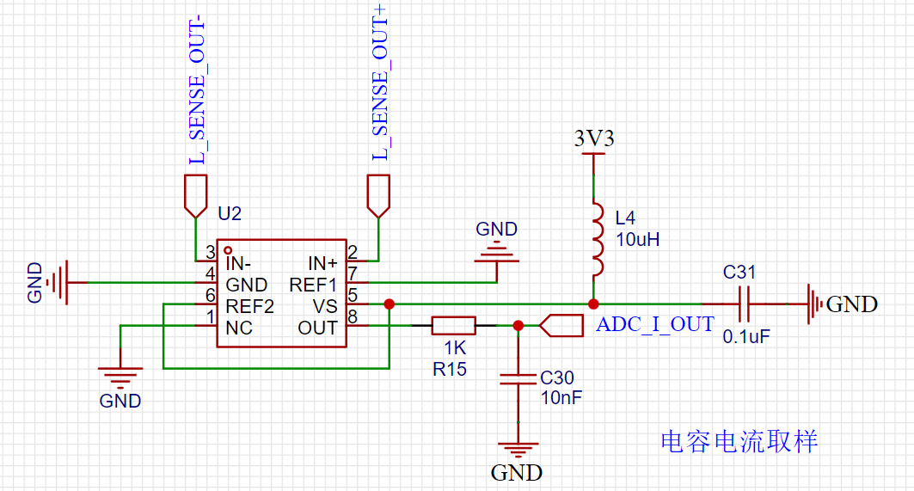
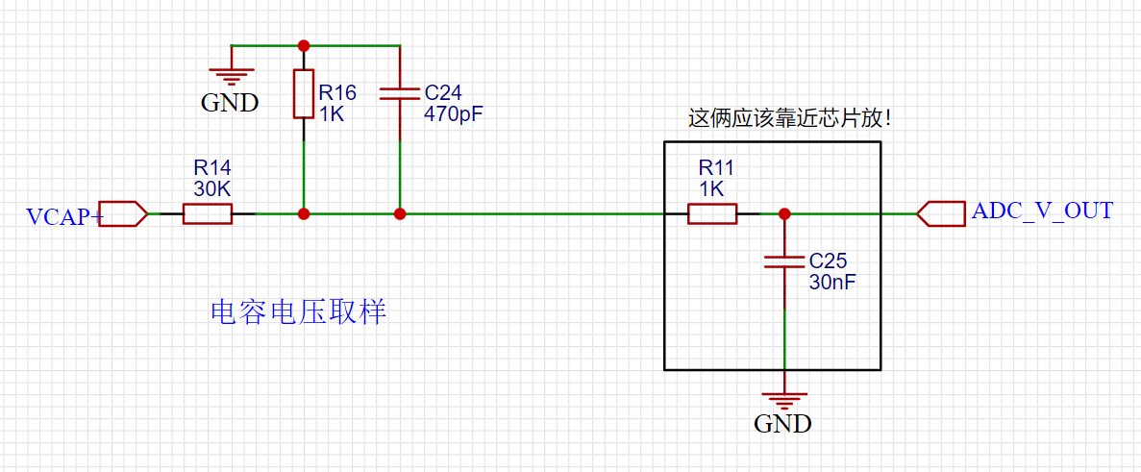
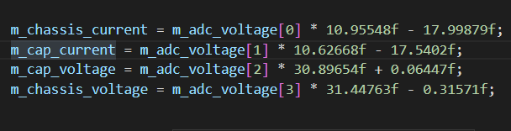
0x01 方案细化设计--控制器硬件
用电阻分压与芯片ADC功能进行电压采样
用采样电阻与INA240A1PWR电流采样芯片和芯片ADC功能进行电流采样

Slide 11
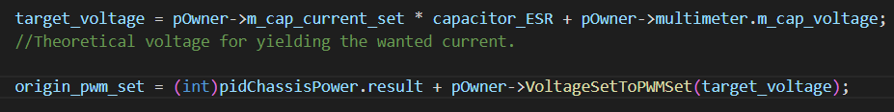
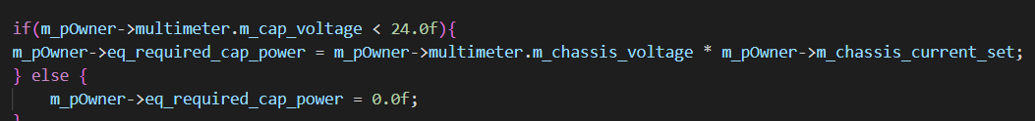
0x01 方案细化设计--数字控制器
预测前馈与PID反馈
保护电路

Slide 12

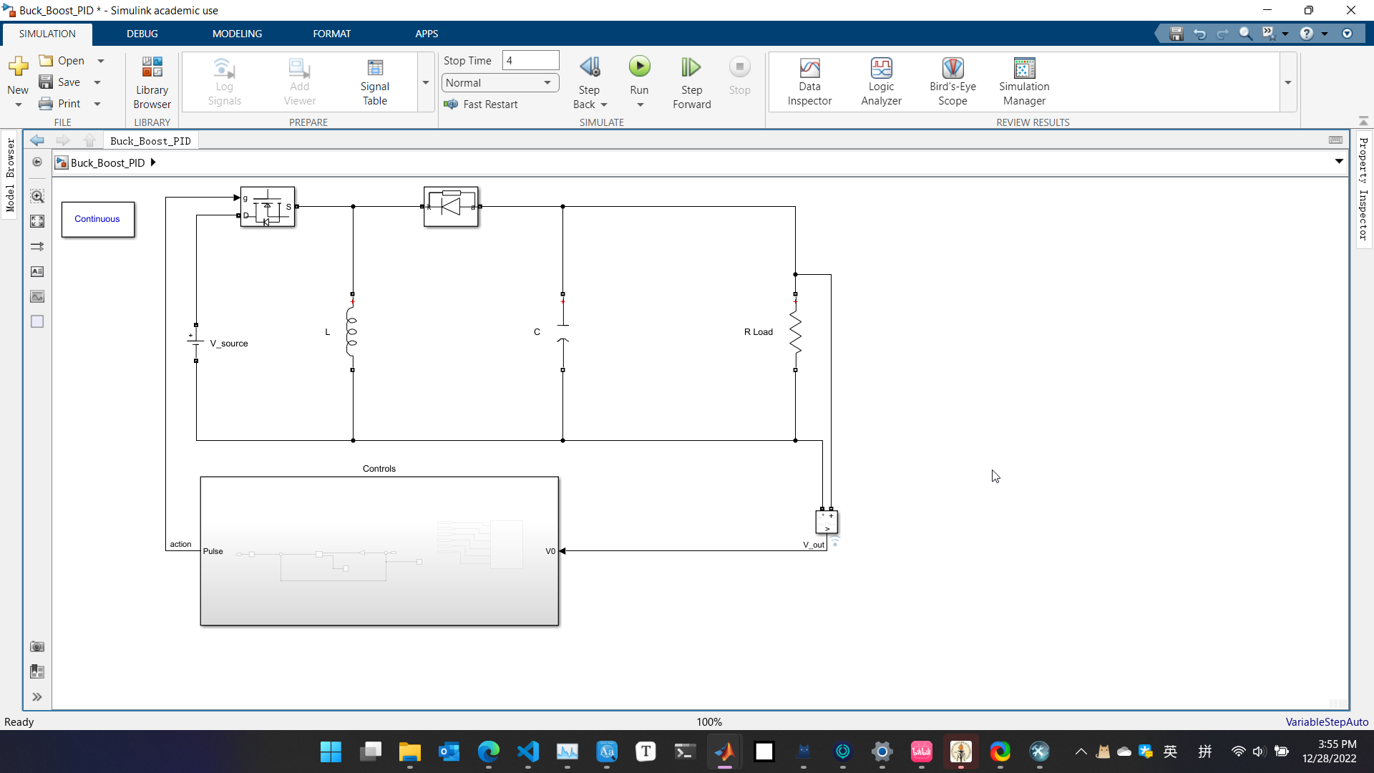

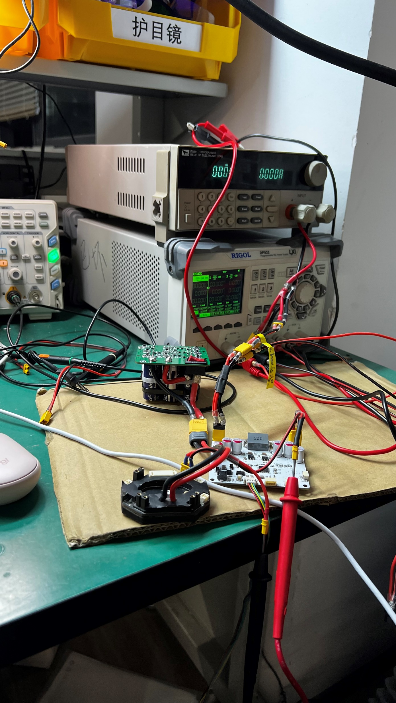
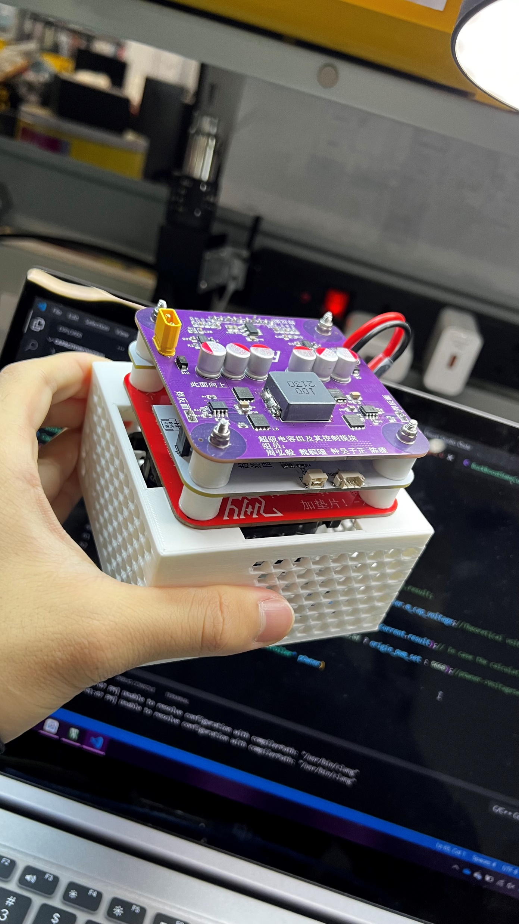



0x02 工作流程
构思方案
元件选型 代码设计
更新迭代
Prototype 测试
仿真验证

Slide 13
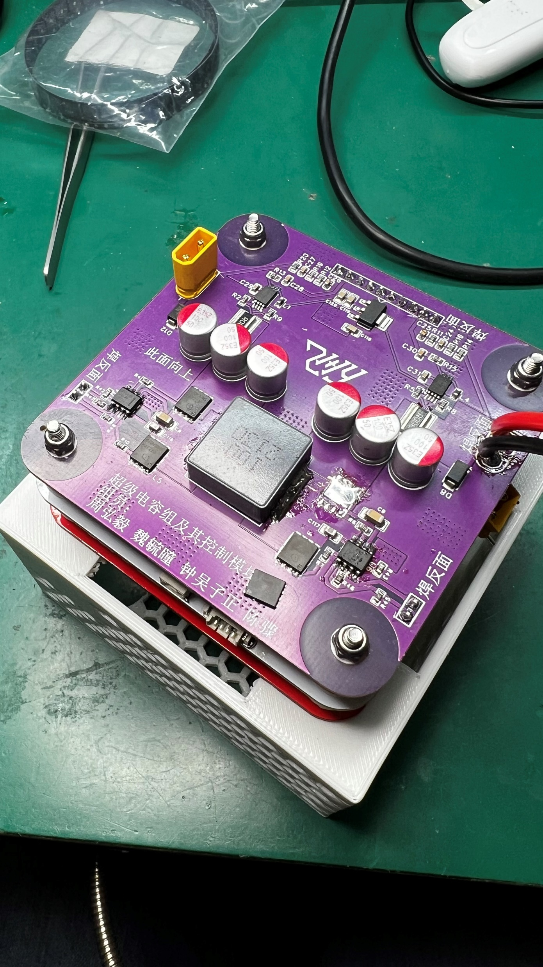
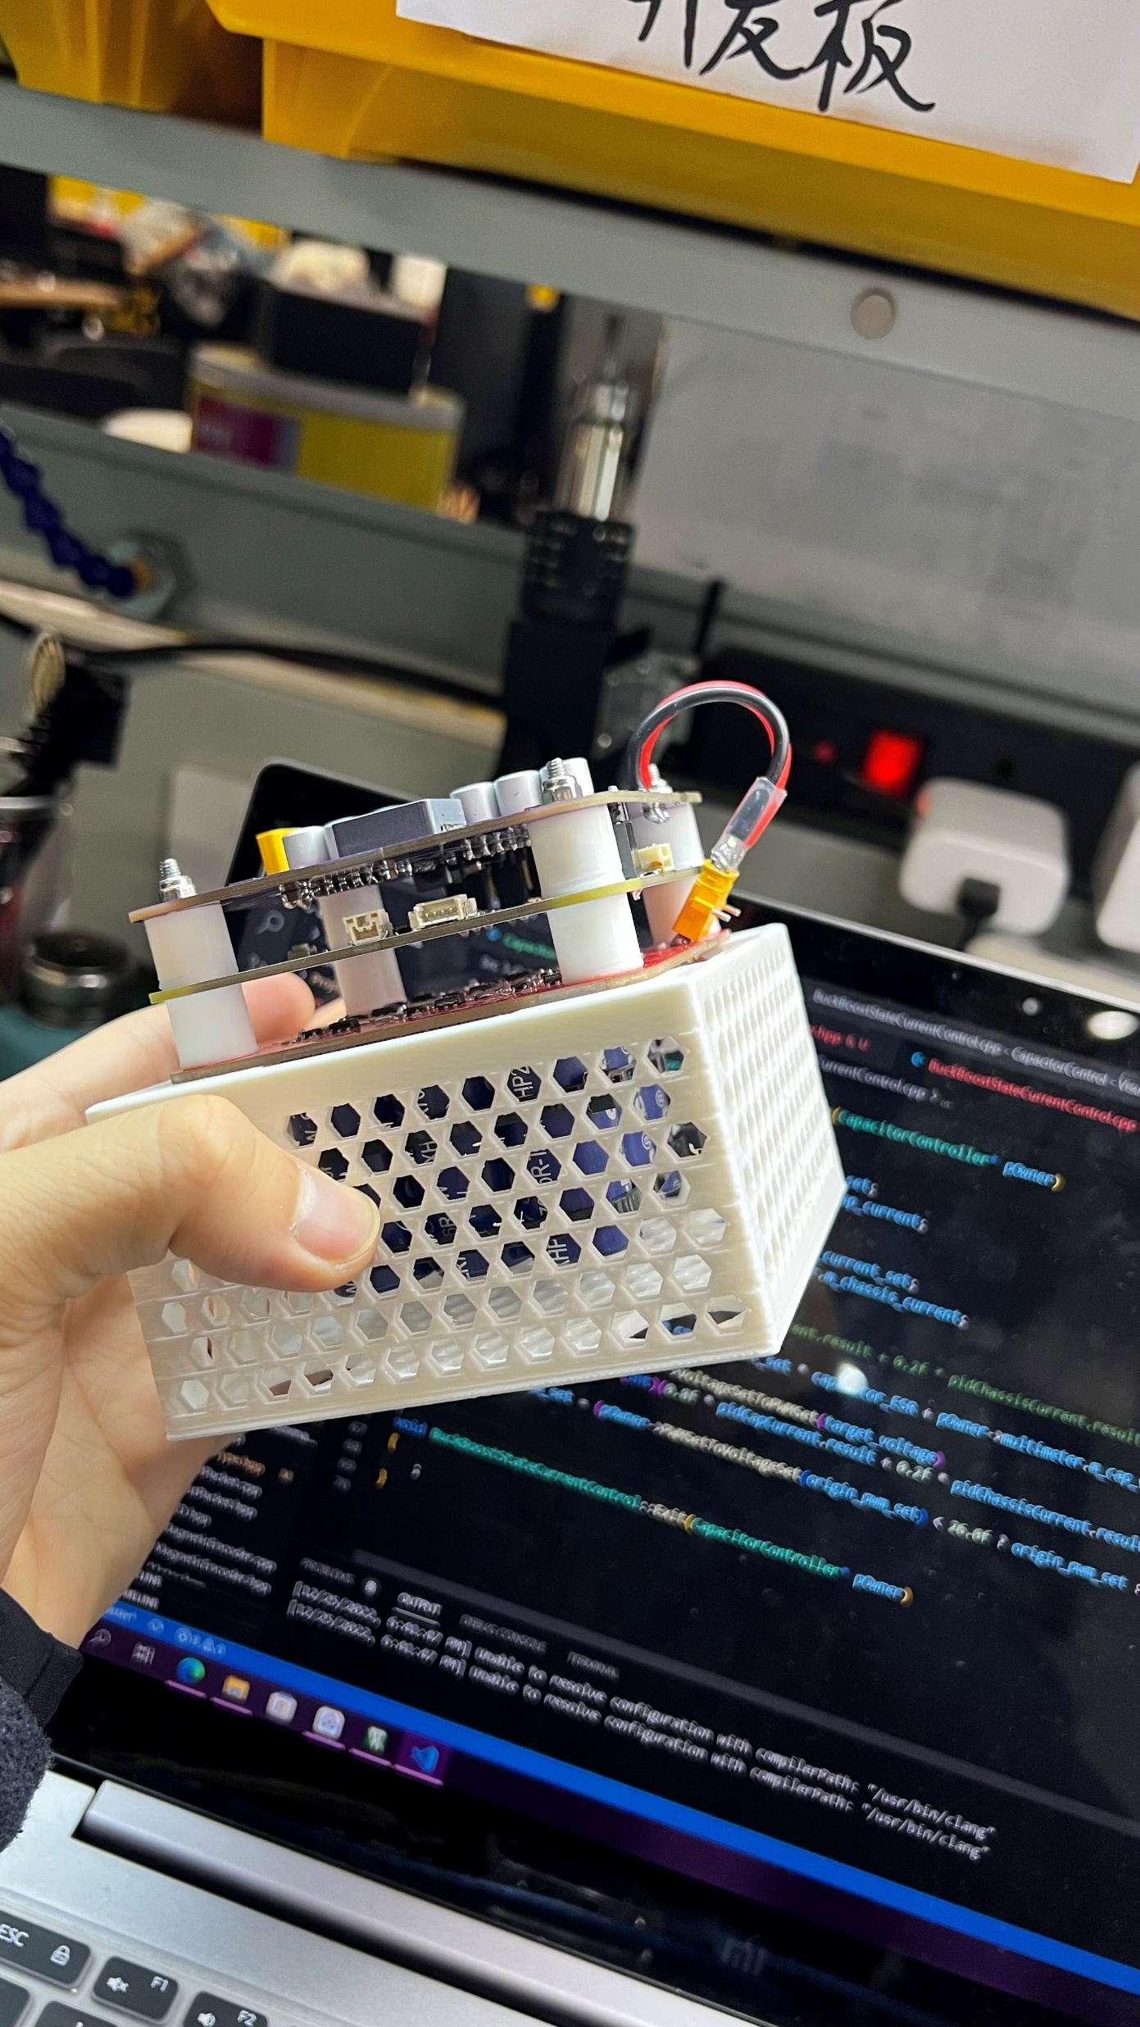
0x02 成果展示--亮相
（实物在我手边，如需要可以线上展示）

Slide 14
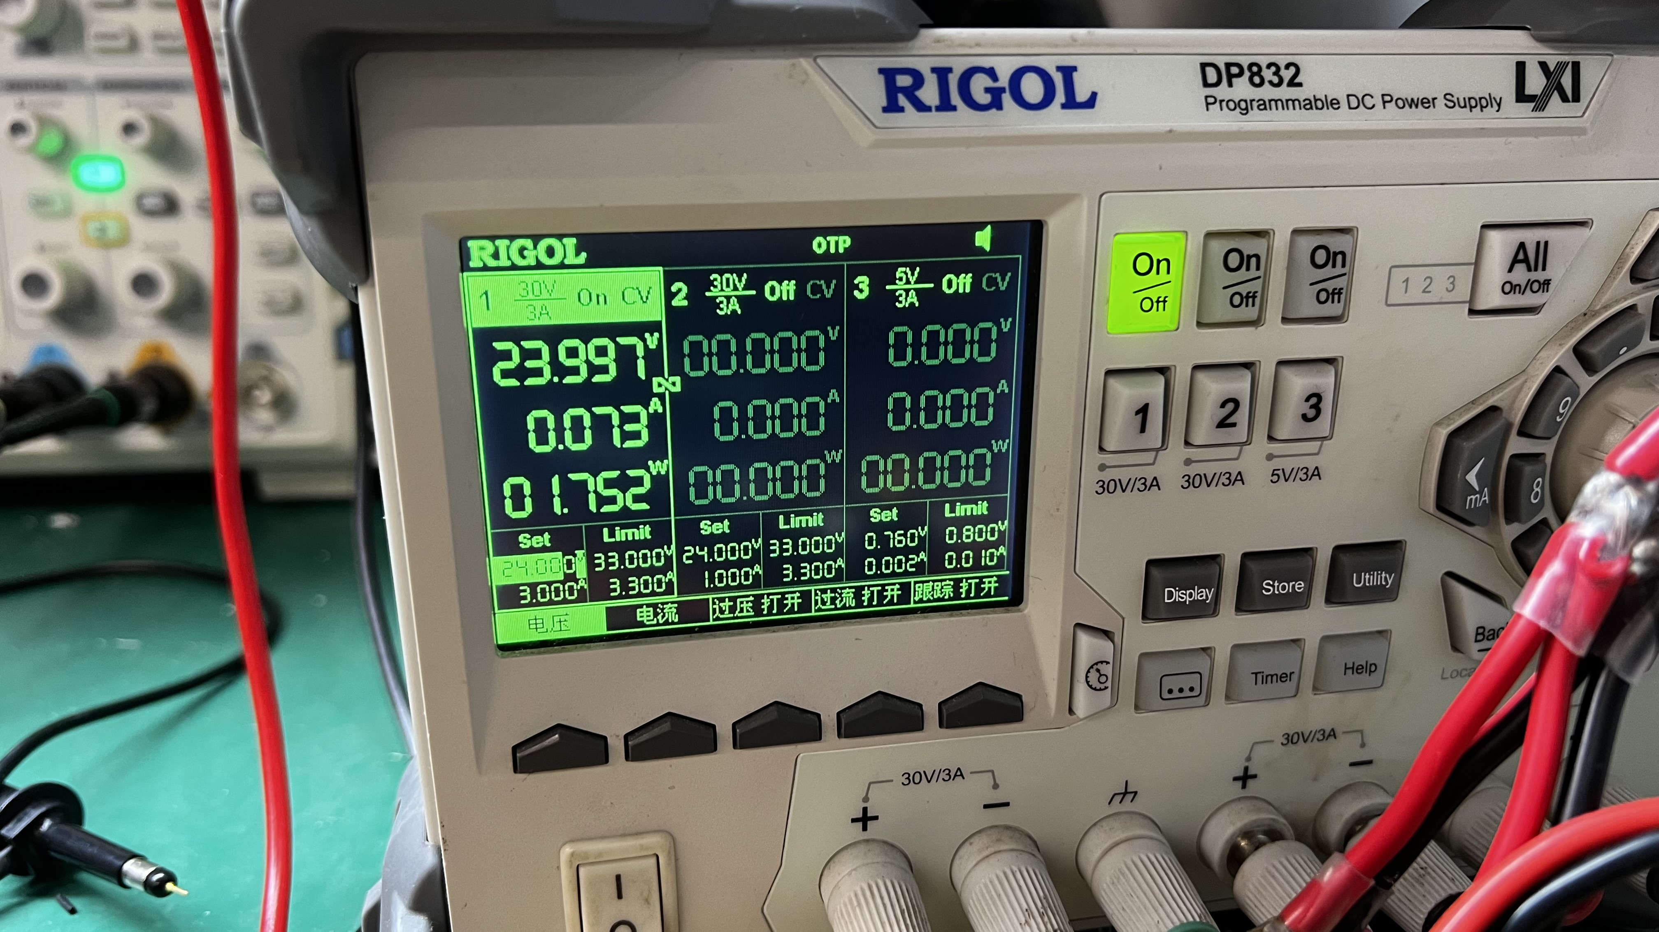
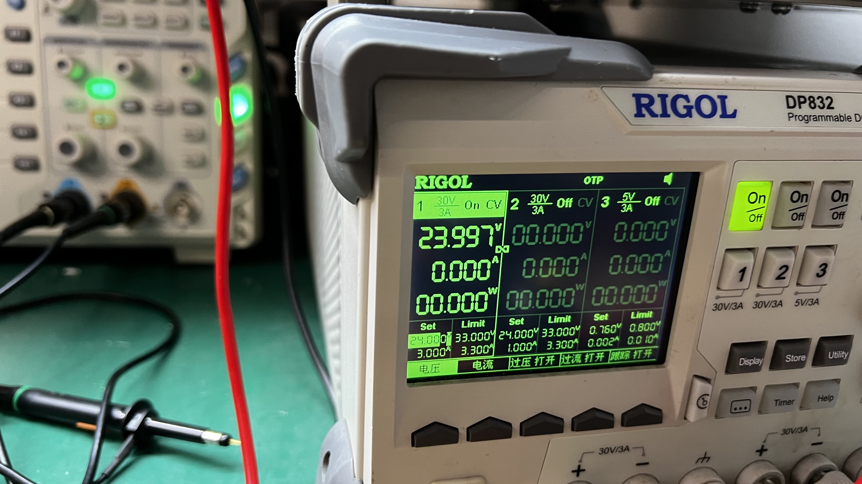
0x02 成果展示--控制电容充放电
（此处还没有接入负载，相当于机器人没有启动）
空载静态功耗
令系统功率为零
不充电不放电
（此时静态功耗由电容提供，待优化）

Slide 15
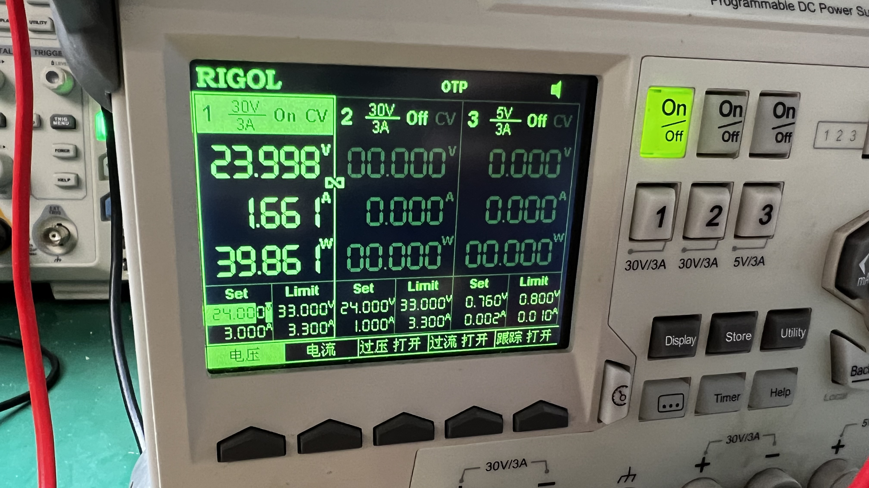
0x02 成果展示--控制电容充放电
（此处还没有接入负载，相当于机器人没有启动）
控制系统以40W为电容充电（实际充电功率小于此值）
（其他功率忘记拍照了……）

Slide 16
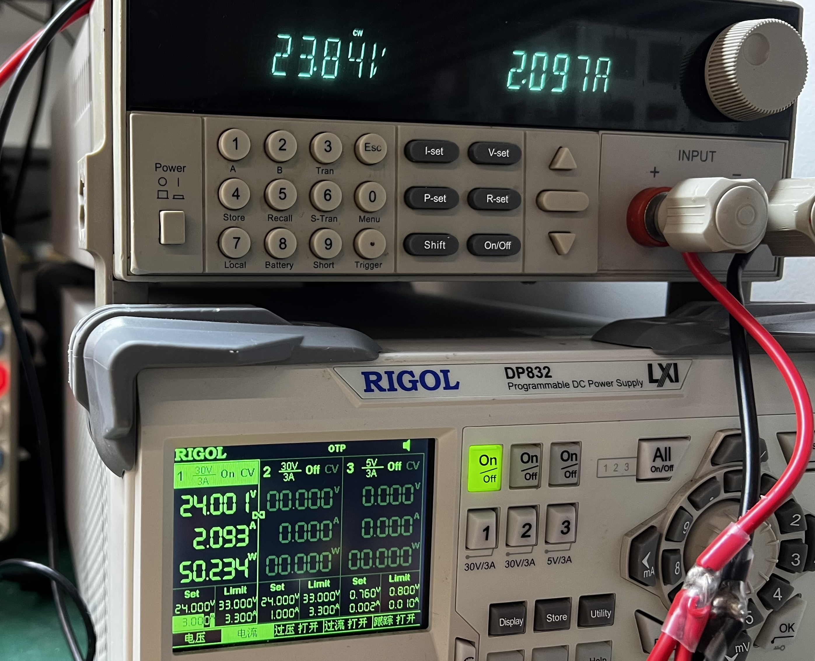
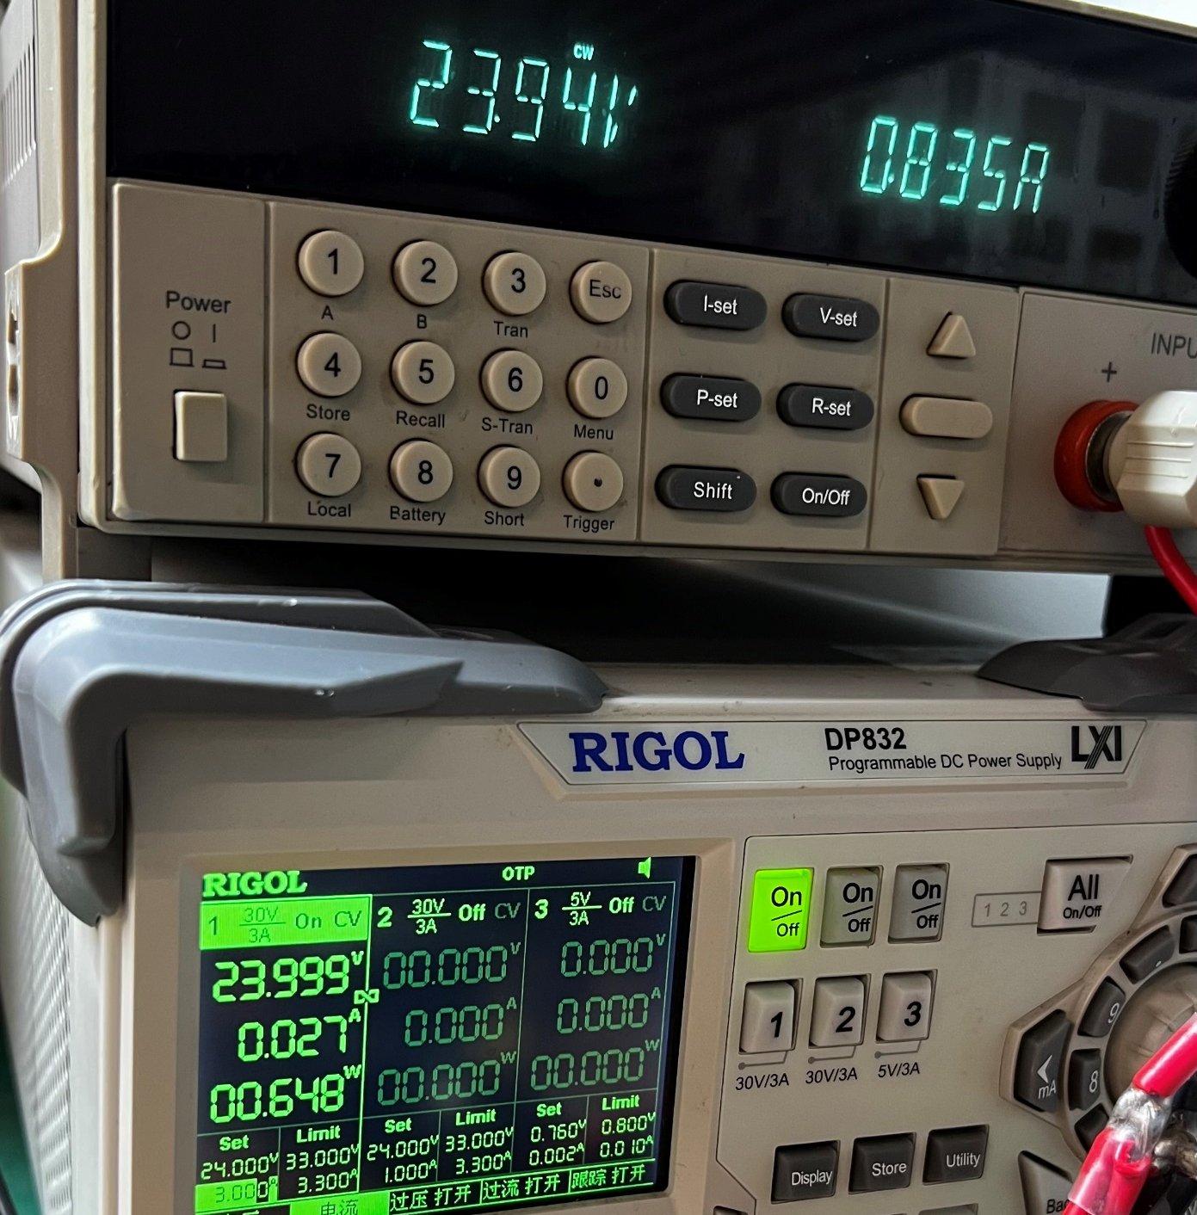
0x02 成果展示--控制电容充放电
（此处接入了负载，相当于机器人开始消耗功率了）
这是系统控制功耗为0W时的情况
（此时假设机器人功耗为50W）
这是系统提供额外20W功率时的情况
（此时假设机器人功耗为20W）

Slide 17
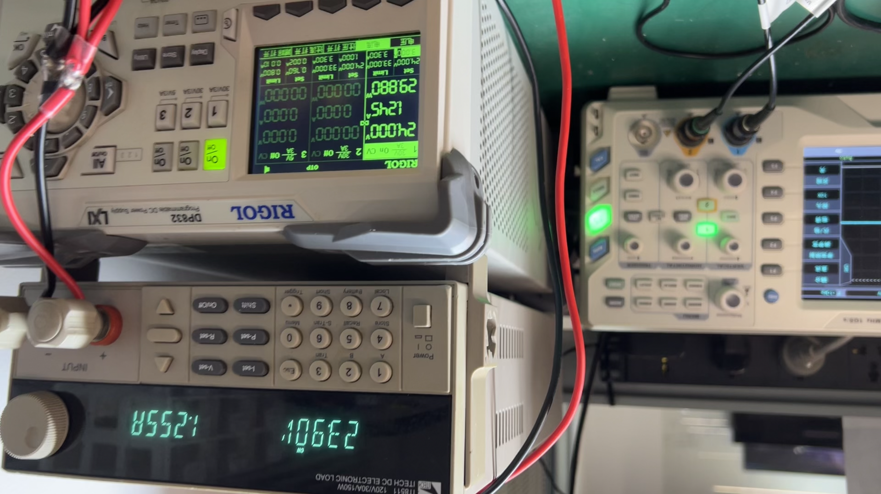
0x02 成果展示--控制电容充放电
（视频展示，此处为电容输出额外功率给负载，可以理解为从电源供电切换到电容供电）

Slide 18
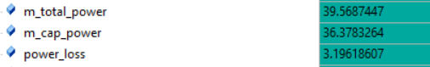
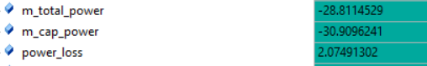
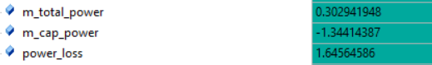
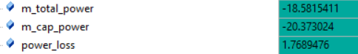
0x02 成果展示--充放电效率
电容充电 系统功率40W
效率约 91.93%
电容放电 系统功率30W
效率约 93.21%
电容不充不放 系统功率0W
没有效率可言
（待优化）
电容放电 系统功率20W
效率约 91.20%
（测试样本有点少，仅供参考）

Slide 19
0x02 成果展示--纹波
系统功率40W
纹波15.6mV
系统功率10W
纹波11.6mV
（后来经过搜索发现测量方式可能不对，并且测量时没有严格控制变量，这个纹波好像有点太小了，不像我们能做出来的，仅供参考）

Slide 20
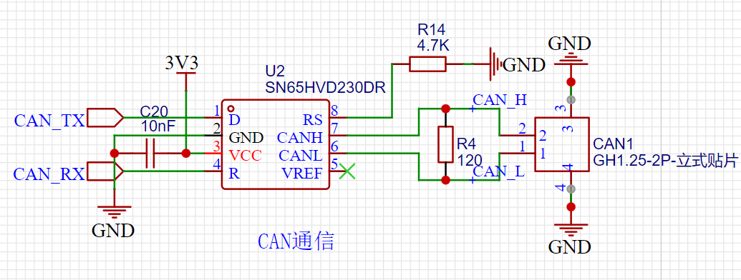
0x02 成果展示--CAN总线通讯
使用CAN通讯总线与机器人控制系统和其他部分交互，便于本系统嵌入不同的机器人系统中

Slide 21
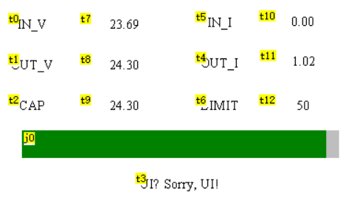
0x02 成果展示--串口监视屏幕
使用串口连接小型屏幕，可以实现不连接电脑直接显示传感器检测到的参数，方便调试
（来个图）
（由于负责这个的同学发烧提前回家了，没有办法把屏幕加入系统中测试，只能在线搞搞）

Slide 22
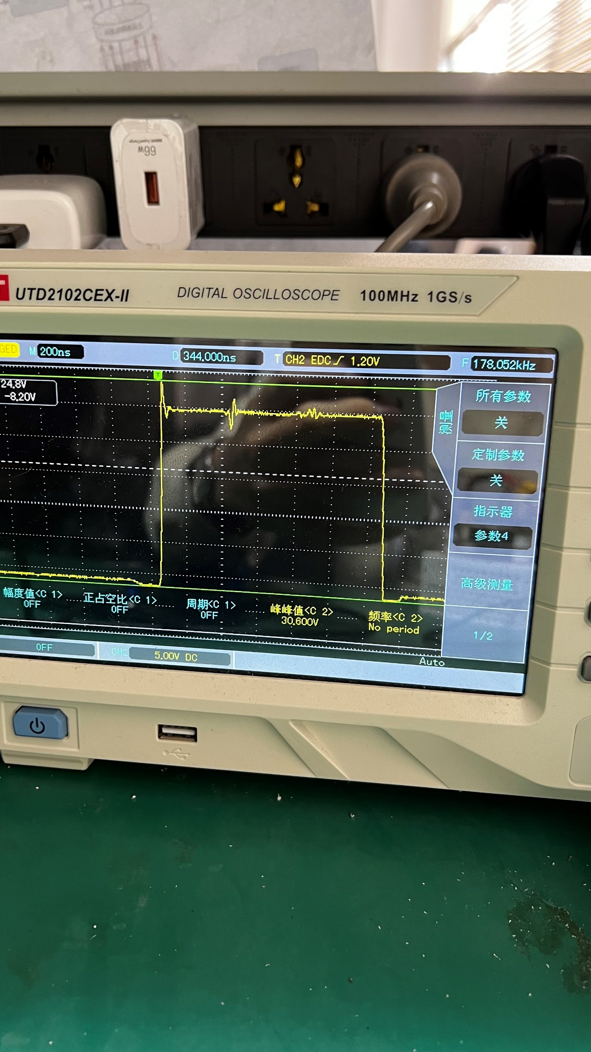
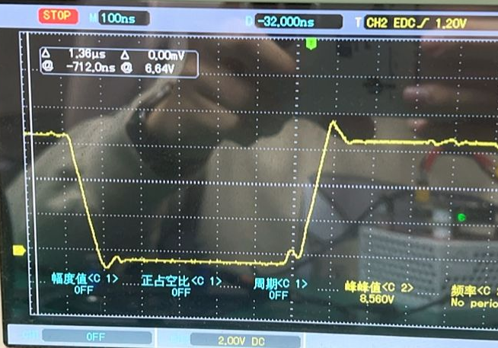
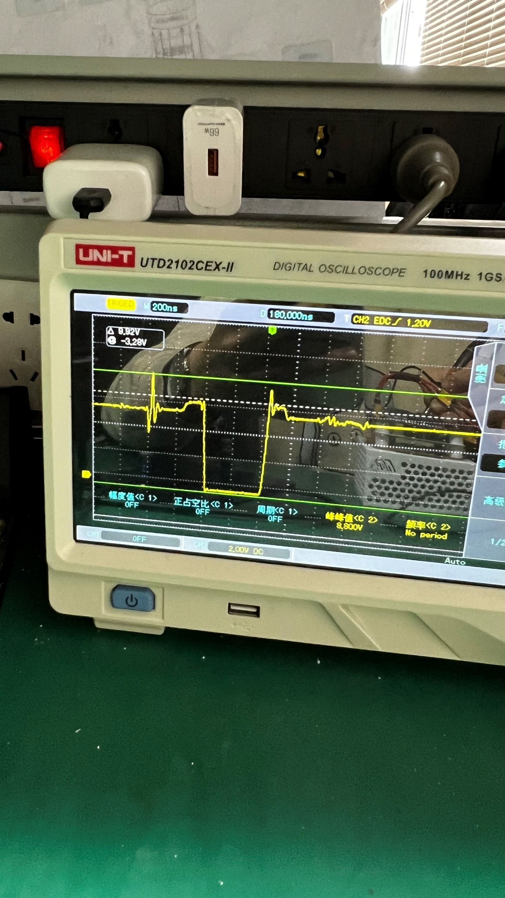
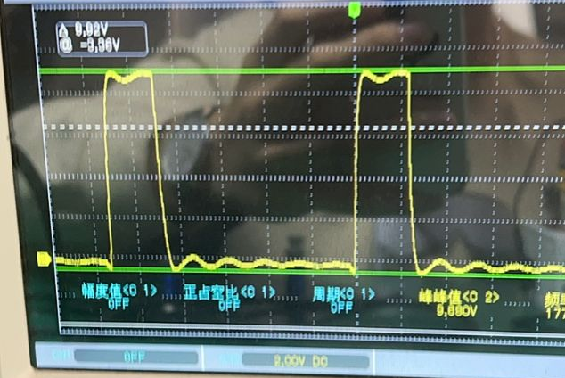
0x03 问题分析
设计缺陷：
PCB的Layout没有画好，导致MOS管开关波形不是很理想，常常炸管子，系统工作不稳定（视频和照片都是侥幸录到的）
控制代码有考虑欠妥的地方，现在没法实现正负功率快速切换，以后慢慢优化
进度安排不合理，写代码写了太久导致拖了测试进度，本来有些问题可以优化，比如Layout的问题

Slide 23
0x03 未来展望
优化PCB Layout与控制算法，提高控制精度与反应速度
优化测试流程，用更科学的数据帮助迭代
学习优秀开源方案和专业知识，提升设计水平

Slide 24
~阿里嘎多~
o(*￣▽￣*)ブ

